Slide 1
Karmada OpenSSF Best Practices Silver

Slide 2
总览统计
状态 | must | should | total
Met | 33 | 7 | 40
UnMet | 5 | 3 | 8
N/A | 3 | 0 | 3
? | 3 | 1 | 4
Total | 44 | 11 | 55
Must是必须满足的条目，Should是应该满足，不满足的情况下需要说明理由。
Met指满足条件，Unmet是不满足条件， N/A指此项目不需要考察这一项， ？指不确定

Slide 3
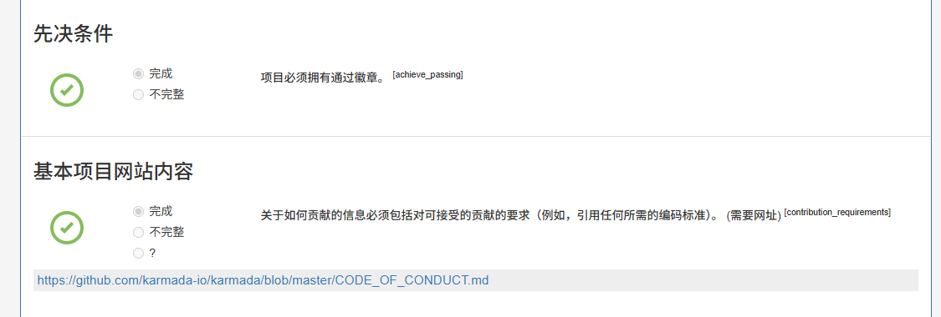
Met，Umet, N/A, ?
openssf属于是一个问卷形式的审核方式，通过填写选项并给出依据判断是否达到标准。

Slide 4
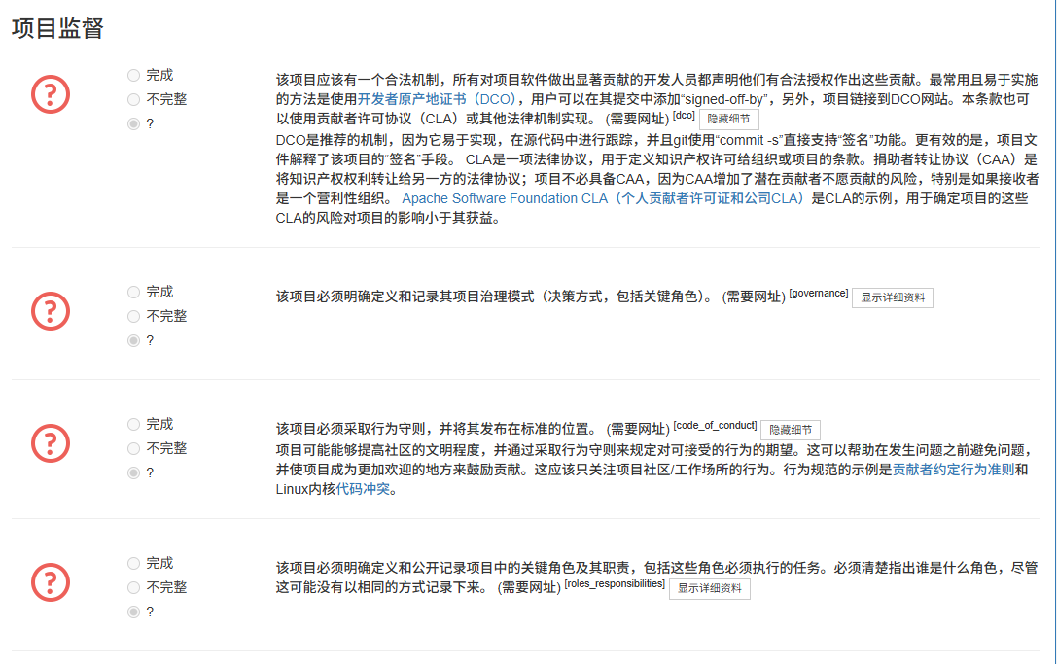
项目监督
should 类别：要求提交使用 git commit -s 添加 Signed-off-by 并解释其法律含义，同时启用 DCO 机器人（如 probot/dco）在 CI 中强制校验。Met:https://karmada.io/docs/contributor/github-workflow/#5-commit
MUST 类别：项目必须公开定义治理价值观，成员制度，维护者选拔与投票，security response等决策方式和治理模式。 Met:https://github.com/karmadaio/community/blob/main/GOVERNANCE.md这里包含了karmada项目的Values，Membership，Meetings，CNCF Resources，Code of Conduct Enforcement，Security Response Team，Voting，Modifications
MUST 类别：该项目必须采取行为守则，并将其发布在标准的位置。 (需要网址) [code_of_conduct]
Met: 主仓库根目录标准位置存在CODE_OF_CONDUCT.md 与 GOVERNANCE.md 均链接引用。https://github.com/karmada-io/karmada/blob/master/CODE_OF_CONDUCT.md
MUST 类别：该项目必须公开了具体人员与职责范围
Met: community-membership.md 定义 Member/Reviewer/Approver/Maintainer 的职责、要求与权限；MAINTAINERS.md、APPROVERS.md、REVIEWERS.md 及仓库 OWNERS 文件公开了具体人员与职责范围。https://github.com/karmada-io/community/blob/main/community-membership.md ; https://github.com/karmada-io/community/blob/main/MAINTAINERS.md ; https://github.com/karmada-io/community/blob/main/APPROVERS.md

Slide 5
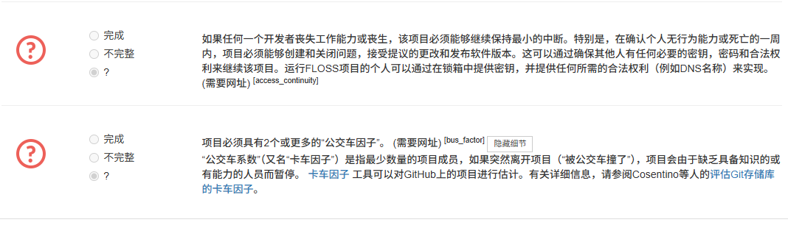
项目监督
MUST 类别：要求项目在某一个负责人丧生之后，能够在一周内有其他人能够接管整个项目。需要使用网址证明项目具备这个能力类似于access_continuity.md这种
没找到依据
MUST 类别：项目需要说明bust_factor是多少
这个可以通过开源项目https://github.com/aserg-ufmg/Truck-Factor来统计。
Met： 13 名 active maintainers 来自华为、Bloomberg、字节跳动、阿里云、DaoCloud、CECloud、Trip.com 等多个组织，另有 27 名 approver；单一组织或单一个人无法阻塞 issue/PR/发布。https://github.com/karmada-io/community/blob/main/MAINTAINERS.md ; https://github.com/karmada-io/community/blob/main/APPROVERS.md
TF = 2 (coverage = 41.09%)
TF authors:
RainbowMango;8148;70.10%
Kevin Wang;1492;12.84%

Slide 6
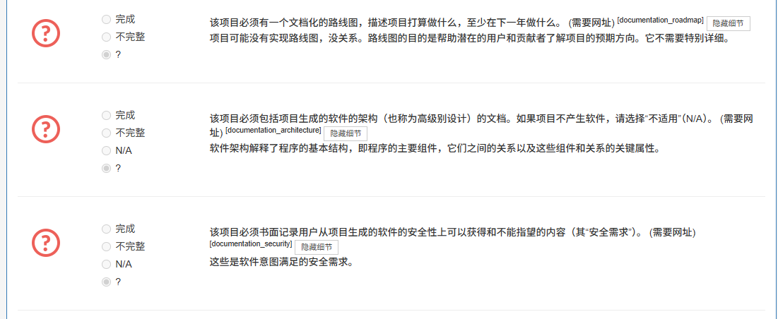
文档
must 类别：要求项目有一个描述未来一年计划的文档，
Met: https://github.com/karmadaio/community/blob/main/ROADMAP.md
must 类别：要求项目有一个描述软件架构的文档，
Met: README 提供架构图并说明控制面组件（API Server、Controller Manager、Scheduler、ETCD 等）；官网 core-concepts/architecture 与 security self-assessment 详述 Host/Member Cluster、Push/Pull 模式、组件关系与数据流。https://github.com/karmada-io/karmada/blob/master/README.md ; https://karmada.io/docs/core-concepts/architecture/ ; https://github.com/karmada-io/community/blob/main/security-team/assessments/self-assessment.md
must 类别：项目不能只笼统地说“我们的软件是安全的”，而必须用书面文档明确告诉用户：这个软件在安全方面到底能提供哪些保护、不能提供哪些保护，边界在哪里。必须要有文档说明，软件确实能够做到的安全能力，和软件不提供、做不到、或者不在本项目范围内的安全保护
Unmet: https://github.com/karmada-io/community/blob/main/security-team/assessments/self-assessment.md这个链接给出了Security links章节包含下面五个内容：
https://github.com/karmada-io/community/blob/main/security-team/SECURITY.md 这个文档只说明如何报告漏洞，karmada安全发布流程；
https://karmada.io/docs/administrator/security/security-considerations/ 指导用户如何增强 Karmada 集群部署的安全性，减少潜在的攻击面和漏洞风险。
https://karmada.io/docs/administrator/configuration/configure-controllers/#optional-controllers 说明了 Karmada 系统中包含哪些控制器、它们分别运行在哪个组件中、如何启用或禁用，以及 Karmada 还依赖哪些 Kubernetes 自带的控制器。目的是让用户（尤其是集群管理员）理解控制器的构成，并能根据实际需求正确配置它们
https://karmada.io/docs/administrator/security/verify-artifacts/ Karmada 官方发布的镜像、二进制、SBOM、CRD 和 Chart 都经过数字签名，用户可以验证它们的来源和完整性，确保没有被第三方篡改。
https://karmada.io/docs/administrator/security/component-permission/ Karmada 组件权限说明，它详细列出了 Karmada 各个组件（目前主要是 karmada-operator 和 karmada-agent）在运行过程中需要访问的 Kubernetes 资源及其对应的操作权限（verbs），并解释了为什么需要这些权限。其核心目的是帮助管理员理解和正确配置 RBAC（基于角色的访问控制）权限，确保组件仅拥有完成其功能所必需的最小权限，遵循“最小权限原则”，从而降低安全风险。
improvement: 补充一份集中式的安全需求文档，将分散的信息整合并明确安全目标和边界。

Slide 7
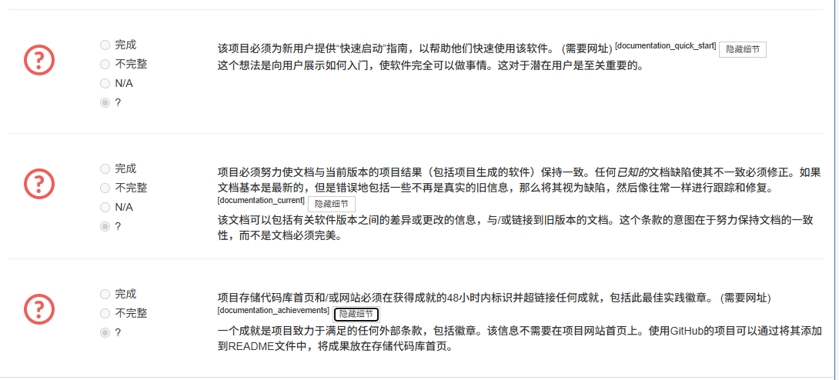
文档
MUST 类别：要求项目有一个对新手的quick start指引。
Met：README 提供 Quick Start（hack/local-up-karmada.sh 一键部署 + 示例应用传播），官网 installation 文档提供 karmadactl/Helm/Operator 安装步骤。https://github.com/karmada-io/karmada/blob/master/README.md ; https://karmada.io/docs/installation/
MUST 类别：要求项目有一个对新手的quick start指引。
Met：README 提供 Quick Start（hack/local-up-karmada.sh 一键部署 + 示例应用传播），官网 installation 文档提供 karmadactl/Helm/Operator 安装步骤。https://github.com/karmada-io/karmada/blob/master/README.md ; https://karmada.io/docs/installation/
MUST 类别：要求项目在获取任何成就之后，需要在48小时之内把成就标识出来。
Met：主仓库 README 顶部已展示并超链接 OpenSSF Best Practices 徽章（项目 #5301），另有 OpenSSF Scorecard、Codecov、FOSSA 等徽章，满足“识别并超链接成就”的要求。https://github.com/karmada-io/karmada/blob/master/README.md ; https://www.bestpractices.dev/en/projects/5301

Slide 8
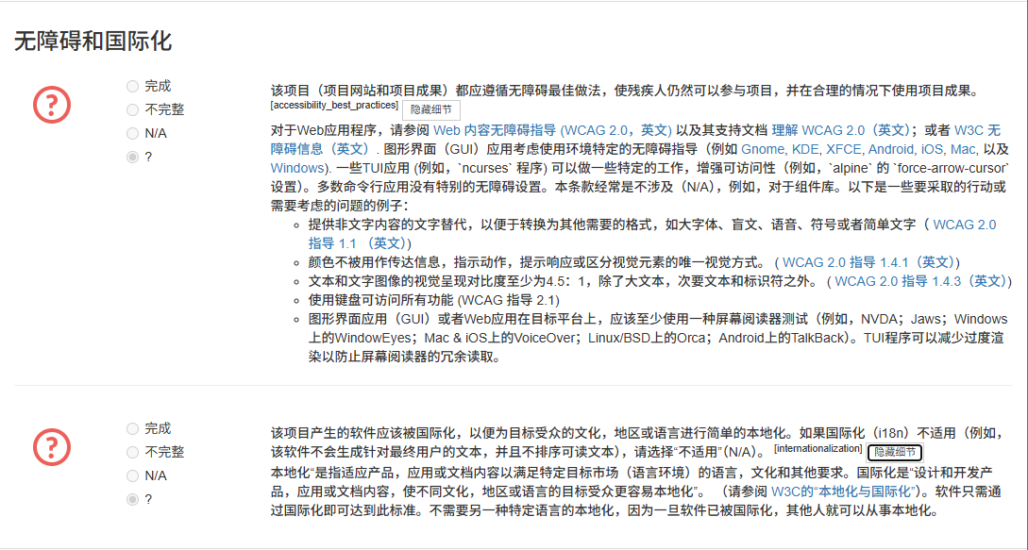
无障碍和国际化
Should 类别：要求项目支持残障人士使用
？应该没有
Should类别：要求项目是国际化的，允许用户根据自己的文化进行本地化。“本地化”解释见图。
Met: https://github.com/karmada-io/karmada ; https://karmada.io/zh/docs/

Slide 9
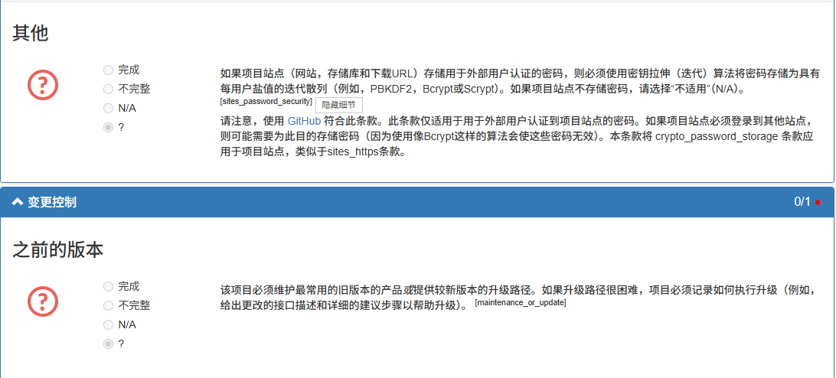
其他和变更控制
Must 类别：如果项目站点需要密码登录，没有这个
N/A:Karmada 项目网站为静态文档站（Docusaurus），无外部用户密码认证；代码托管、issue 与贡献身份认证由 GitHub 提供，OpenSSF 注明“使用 GitHub 即满足本条”，因此触发条件不适用。https://karmada.io/ ; https://github.com/karmada-io/karmada
Should类别：要求项目维护多个版本，并且记录升级路径。
Met： SECURITY.md 声明维护最近三个 minor release 分支并回移适用修复；官网提供 Helm/Operator 升级路径与详细升级文档（含 API 与组件升级步骤）。https://github.com/karmada-io/community/blob/main/security-team/SECURITY.md ; https://karmada.io/docs/administrator/upgrading/

Slide 10
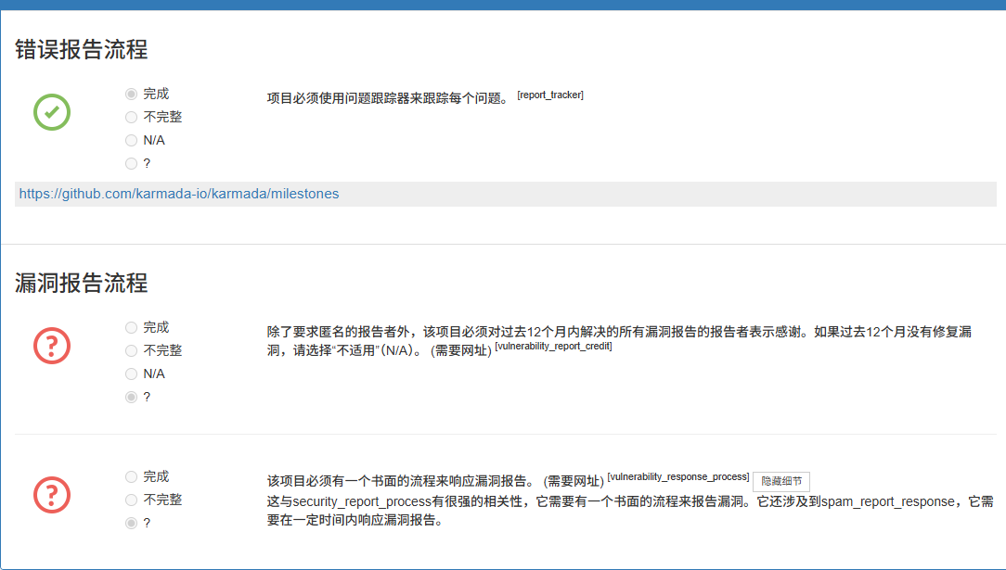
报告
Must 类别：对漏洞报告的报告者表示公开感谢，最近一年没有则填N/A
N/A:截至 2026-08-19，公开 Security Advisories 中最近一次已解决漏洞发布于 2025-01-03（CVE-2024-56513/56514），近 12 个月内无已解决漏洞，符合“无漏洞则 N/A”的条件；最终提交前请 Security Team 确认私有记录。https://github.com/karmada-io/karmada/security/advisories
Must类别：要求项目有一个书面的流程相应报告漏洞。
Met： SECURITY.md 与 security-release-process.md 公开了私密报告渠道（cncf-karmada-security@lists.cncf.io）、2 个工作日响应承诺、漏洞分级、embargo/CVE 流程、私有分发商列表与公开披露流程。https://github.com/karmada-io/community/blob/main/security-team/SECURITY.md ; https://github.com/karmada-io/community/blob/main/security-team/security-release-process.md

Slide 11
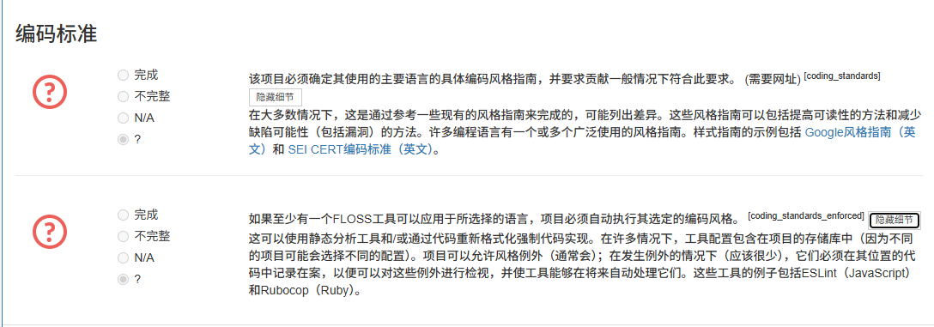
质量
Must 类别：项目必须指定主要语言和代码风格
Met:CONTRIBUTING.md 要求遵循 Go CodeReviewComments 编码规范并撰写规范的 commit message。https://github.com/karmada-io/karmada/blob/master/CONTRIBUTING.md ; https://go.dev/wiki/CodeReviewComments
Must类别：要求项目能够自动执行其选定的编码风格。
Met： CI golangci job 运行 hack/verify-staticcheck.sh（golangci-lint），启用 gofmt/goimports/gci 格式化与多类 lint，在 push/PR 强制通过。https://github.com/karmada-io/karmada/blob/master/.golangci.yml ; https://github.com/karmada-io/karmada/blob/master/.github/workflows/ci.yml

Slide 12
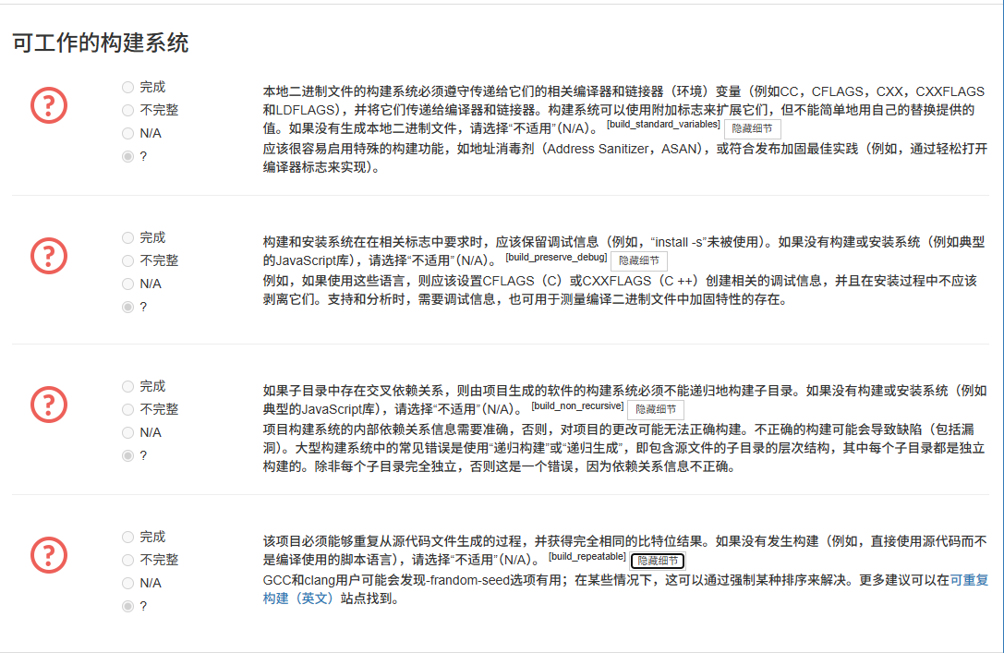
质量
Must 类别：项目必须遵守用户传递的变量
Met:Makefile 使用 GOOS/GOARCH/VERSION 等标准变量，hack/build.sh 将用户 LDFLAGS 附加到版本 ldflags 后传给 go build，而非覆盖用户值。https://github.com/karmada-io/karmada/blob/master/Makefile ; https://github.com/karmada-io/karmada/blob/master/hack/build.sh
export LDFLAGS="-s -w" 用户通过这个命令传入命令参数，再通过LDFLAGS="$(util::version_ldflags) ${LDFLAGS:-}"合并版本 ldflags 与用户提供的 LDFLAGS
Must 类别：项目编译出来的如果是可执行程序，不能把调试信息隐藏。
Met： 构建脚本未使用 -s/-w 剥离符号，仅注入 -X 版本变量，默认保留调试信息。
https://github.com/karmada-io/karmada/blob/master/hack/build.sh
https://github.com/karmada-io/karmada/blob/master/hack/util.sh
build.sh 通过 -ldflags "${LDFLAGS:-}" 传递链接器标志，脚本中 没有 使用 -s 或 -w 这两个会剥离调试信息和符号表的标志。Go 编译器默认会保留完整的 DWARF 调试信息和符号表，没有隐藏调试信息。
Must类别：项目里有多个子目录，并且这些子目录之间不是完全独立的（比如 A 目录的代码会用到 B 目录的函数），那么你的构建系统不能采用“进入每个子目录分别执行构建”的方式。禁用递归构建。
Met： 根 Makefile 通过 go build 按 target 构建，无递归子目录 make 交叉依赖问题；Go module 单层构建。https://github.com/karmada-io/karmada/blob/master/Makefile
集中式的顶层构建入口，所有构建动作都通过脚本和 Go 命令直接完成，子目录之间不需要独立的 Makefile，依赖关系由 Go 模块系统统一管理
Must类别：
Unmet： hack/util.sh 的 version_ldflags 注入 BUILDDATE=$(date -u ...) 时间戳，两次构建产物位级不同；未使用 SOURCE_DATE_EPOCH，也没有可复现构建文档。https://github.com/karmada-io/karmada/blob/master/hack/util.sh [improvement]: 将构建改为确定性：以 SOURCE_DATE_EPOCH 固定 buildDate（或从版本/commit 派生），记录 go build 参数，发布可复现构建说明，并用同一提交两次构建比对验证 bit-for-bit 一致。

Slide 13
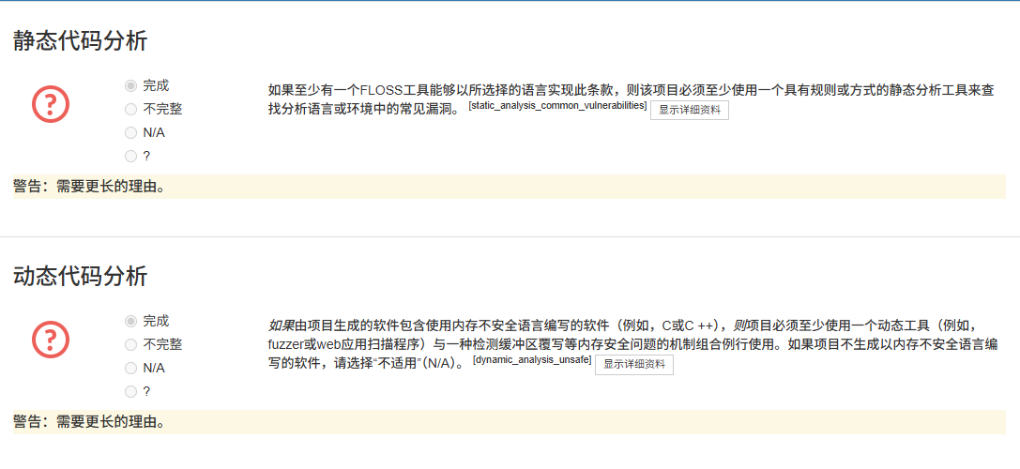
分析
Must 类别：项目内必须有一个以上的静态语言漏洞分析工具
Met:在项目的 .golangci.yml 配置中，明确启用了 gosec linter。gosec 是一个专门用于检查 Go 代码中安全漏洞的静态分析工具，能够发现常见问题，例如硬编码密码、SQL 注入、不安全的随机数生成、权限设置不当等。
https://github.com/karmada-io/karmada/blob/master/.golangci.yml
Must类别：如果项目使用的编程语言是不安全语言编写，需要一个动态检测工具检测内存安全。
N/A：Karmada 主要使用 Go 语言编写，而 Go 是内存安全的语言（具有垃圾回收、数组越界检查、自动内存管理等），不属于“内存不安全语言”（如 C/C++）。
构建时禁用了 cgo：在 Karmada 的构建脚本 hack/build.sh 中，明确设置了 CGO_ENABLED=0，这意味着构建的二进制文件不包含任何 C 代码，完全由 Go 代码编译而成。
证据：https://github.com/karmada-io/karmada/blob/master/hack/build.sh 中的 CGO_ENABLED=0 GOOS=${os} GOARCH=${arch} go build ...

Slide 14
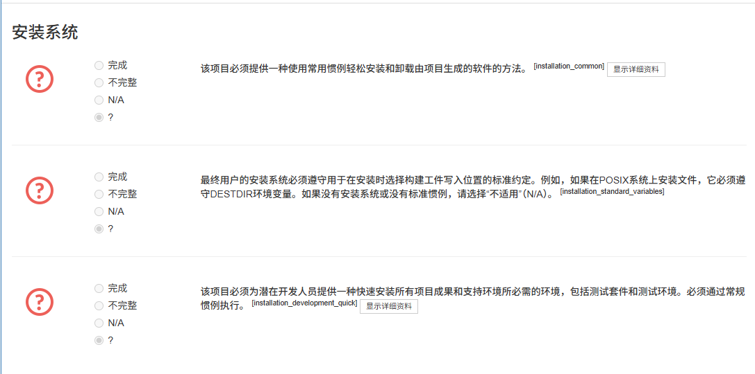
质量
Must 类别：
Met:
Should类别：
Met：
Must类别：
Met：
Must类别：
Unmet：

Slide 15
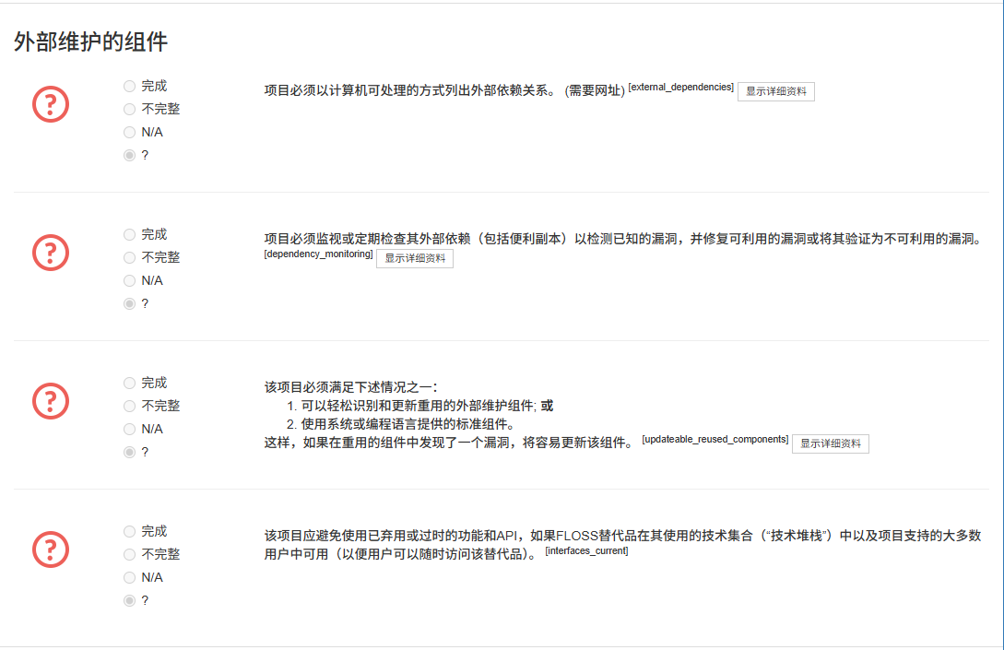
质量
Must 类别：
Met:
Should类别：
Met：
Must类别：
Met：
Must类别：
Unmet：

Slide 16
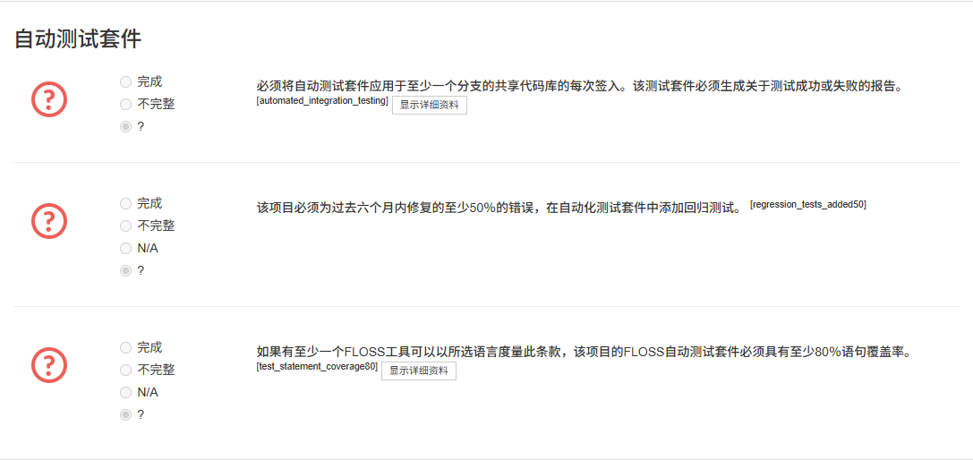
质量
Must 类别：
Met:
Should类别：
Met：
Must类别：
Met：
Must类别：
Unmet：

Slide 17
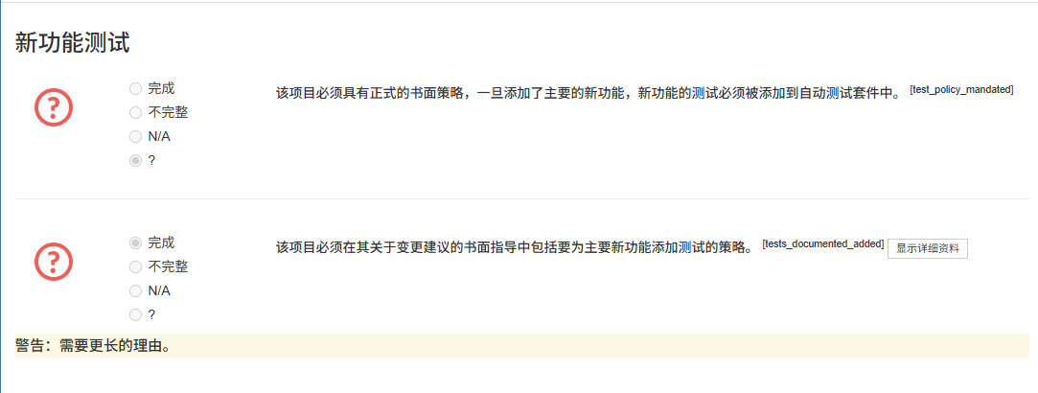
质量
Must 类别：
Met:
Should类别：
Met：
Must类别：
Met：
Must类别：
Unmet：

Slide 18
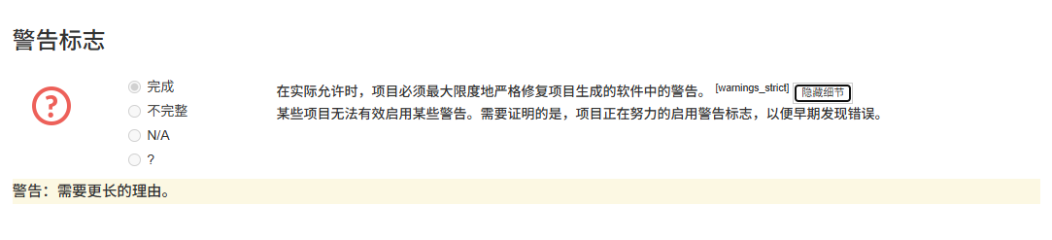
质量
Must 类别：
Met:
Should类别：
Met：
Must类别：
Met：
Must类别：
Unmet：

Slide 19
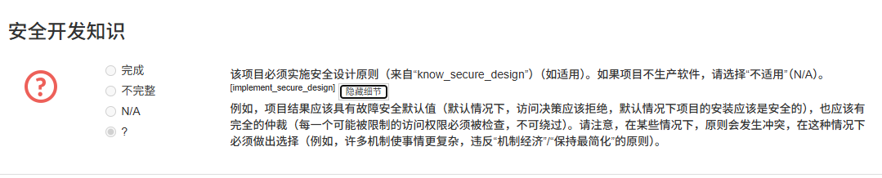
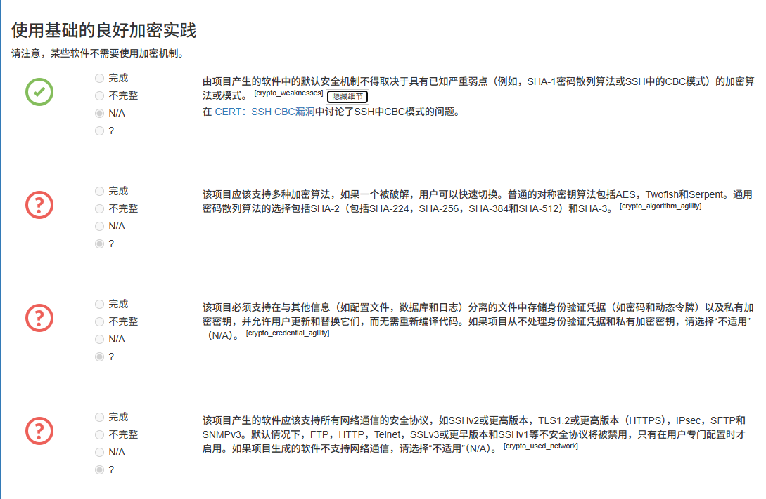
安全
Must 类别：
Met:
Should类别：
Met：
Must类别：
Met：
Must类别：
Unmet：

Slide 20
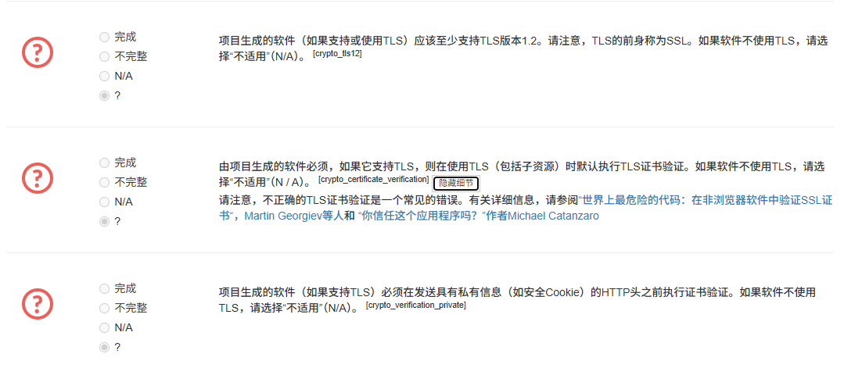
安全
Must 类别：
Met:
Should类别：
Met：
Must类别：
Met：
Must类别：
Unmet：

Slide 21
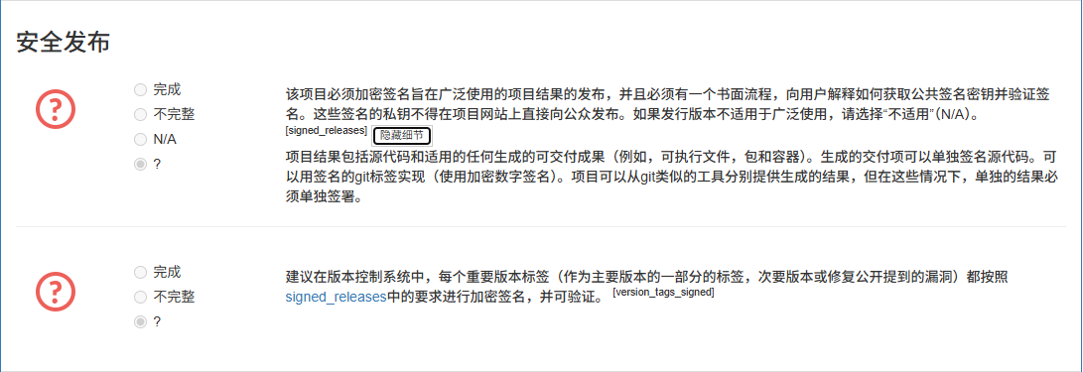
安全
Must 类别：
Met:
Should类别：
Met：
Must类别：
Met：
Must类别：
Unmet：

Slide 22
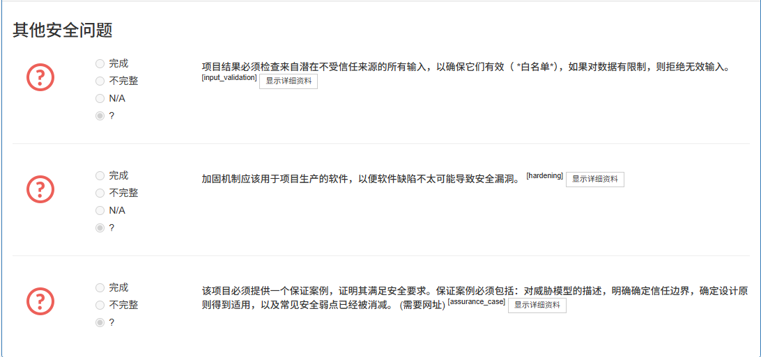
安全
Must 类别：
Met:
Should类别：
Met：
Must类别：
Met：
Must类别：
Unmet：

